Slide 1

Propuesta de Proyecto Construcción de Software i
Integrantes: Marlon Villegas
: Roberto Zegarra
Nombre del Grupo: ROMAR N°: ###

Slide 2
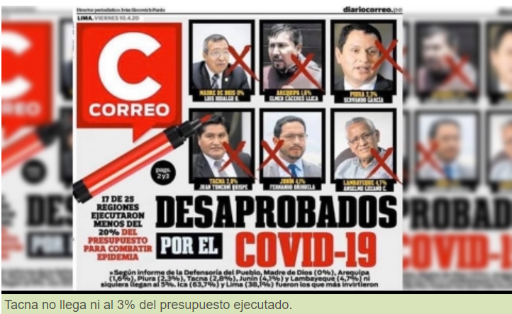
Problema:

Slide 3
La enfermedad por coronavirus (COVID 19) es una ‎enfermedad infecciosa causada por un ‎coronavirus recientemente descubierto. ‎
La mayoría de las personas que enferman de ‎COVID 19 experimentan síntomas de leves a ‎moderados y se recuperan sin
Tratamiento especial.
El virus que causa la COVID‑19 se transmite principalmente a través de las gotículas generadas cuando una persona infectada tose, estornuda o espira.
La mala gestión de nuestras autoridades ha llevado a nuestra ciudad a tener actualmente 171 infectados.

Slide 4

Solucion:

Slide 5
Desarrollar una aplicación móvil que nos permita detectar personas infectadas con covid-19 cerca a nosotros. Usando sensores tanto internos de nuestro móvil como externos y un triaje el cual será el mismo que se toma en los hospitales de nuestra región.
La aplicación también tendrá la función de visualizar para prevenir las zonas de mayor riesgo de infección en tiempo real según la base de datos del ministerio de salud y nuestro propio sistema de detección.

